Slide 1

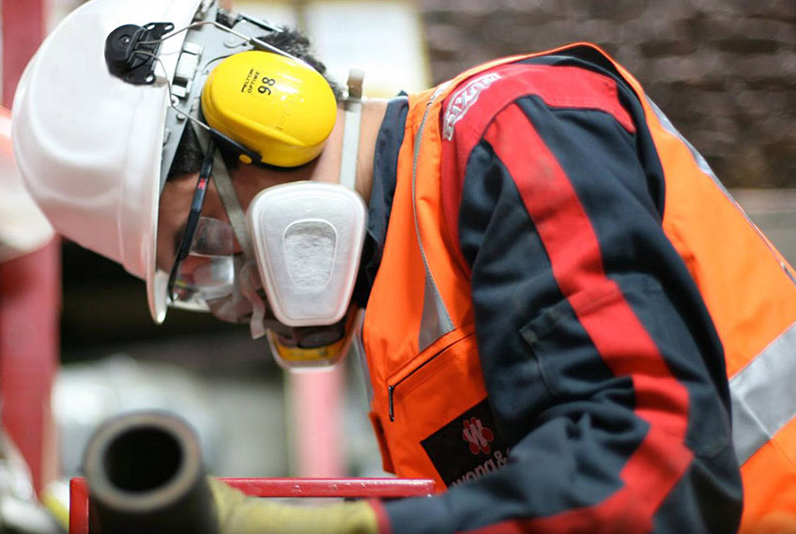
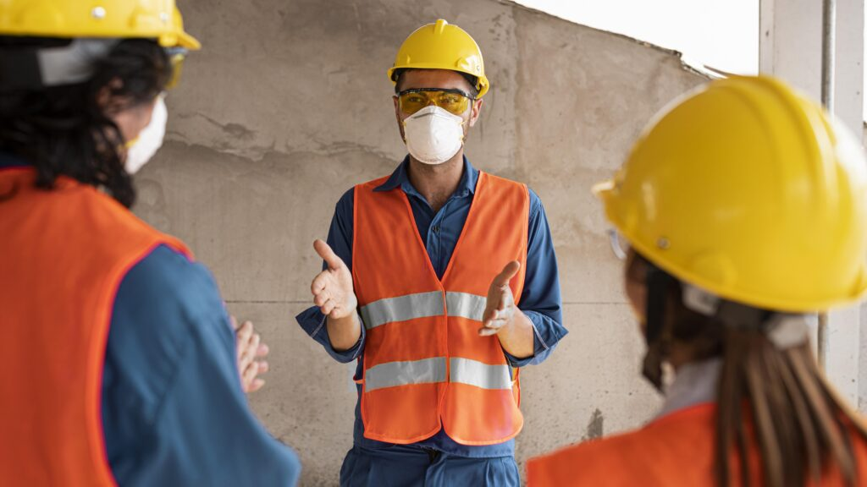
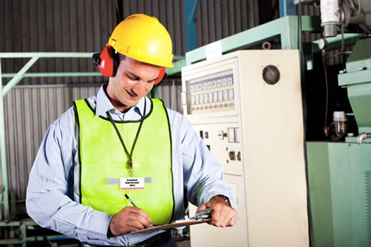
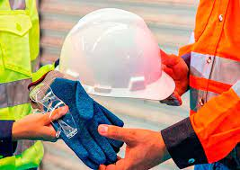

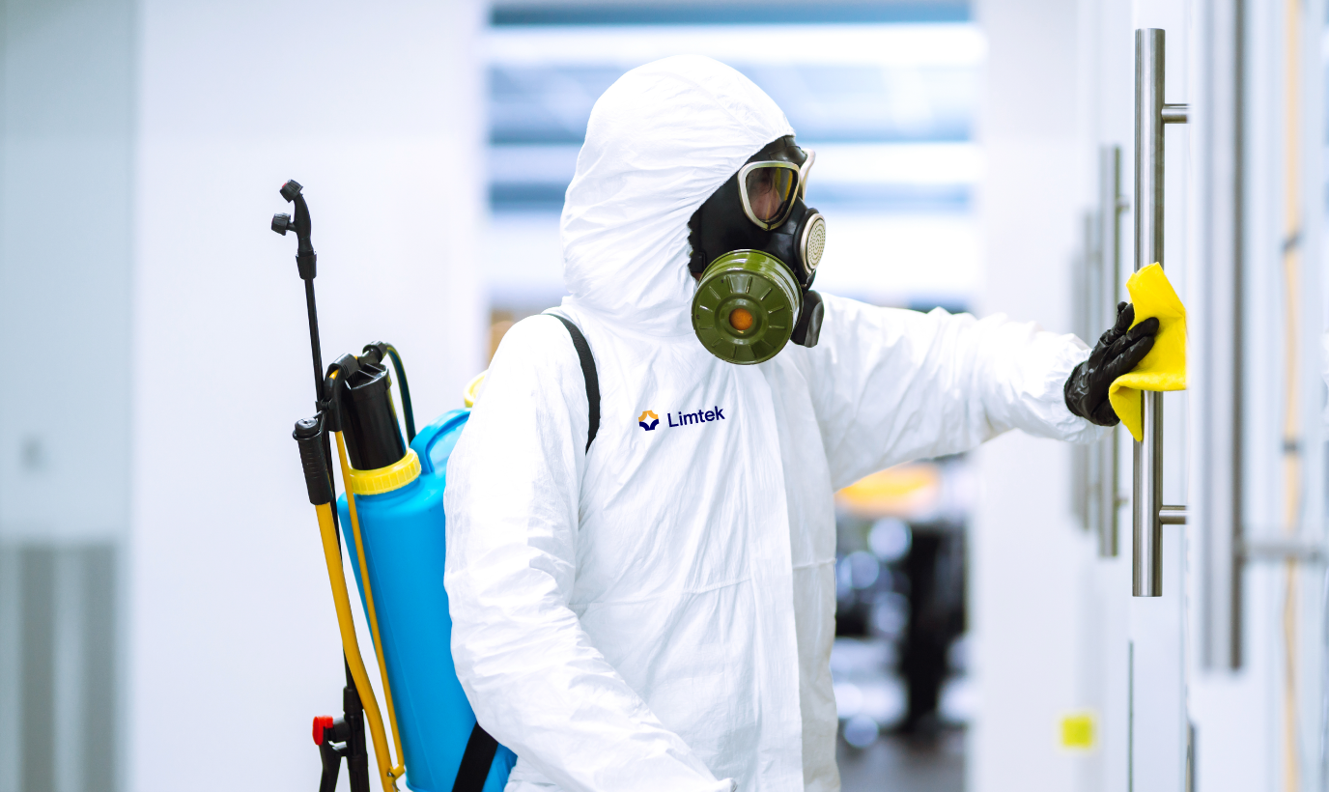
USO Y MANTENIMIENTO DE EQUIPOS DE PROTECCIÓN PERSONAL - EPP

Slide 2
Cuando pisas un sitio de trabajo, es posible que tu objetivo principal no cruce por tu mente: regresar a salvo a casa.

Slide 3
Consideraciones Generales
La responsabilidad de la empresa es entregar los equipos de protección personal de forma gratuita y la del trabajador es usarlos obligatoriamente de acuerdo a las tareas a realizar.
Los trabajadores deben conocer el riesgo al que están expuestos para comprender la necesidad y conveniencia de la utilización de los equipos de protección personal.
La mantención y el cuidado de los EPP es obligación del personal y estos equipos son intransferibles.
Es fundamental la participación del supervisor en el control del uso y mantenimiento de los equipos de protección personal.
Los equipos de protección personal sólo disminuyen el riesgo
en la medida que sean adecuados y bien utilizados.

Slide 4
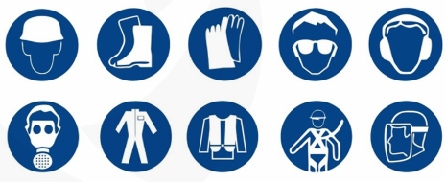
¿DE QUÉ VAMOS A HABLAR HOY?
¿Qué son los EPP?
¿Cuáles son los EPP?
¿Para qué se usan y cómo?

Slide 5
Equipo de Protección Personal - EPP
Denominación dada al conjunto de elementos y dispositivos, diseñados específicamente para proteger al trabajador contra accidentes y enfermedades que pudieran ser causados por agentes o factores generados con motivo de sus actividades de trabajo y de la atención de emergencias.
El EPP no reduce el “el peligro”, solamente protege al individuo del ambiente y del grado de exposición.
Se utilizan porque existe una necesidad

Slide 6






EPP: ¿Cuándo se utilizan?
1. Eliminación del Riesgo
2. Aislamiento del Riesgo
3. Alejamiento del Trabajador (protección colectiva)
4. Protección del Trabajador (protección personal)

Slide 7
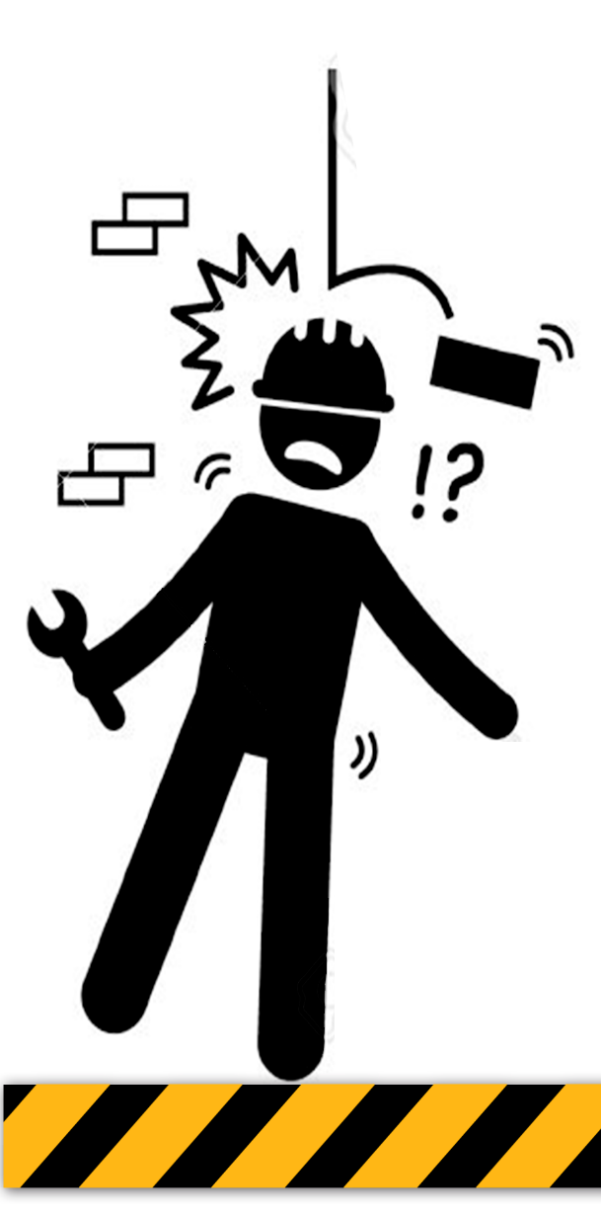
Los Elementos de Protección Personal no evitan el accidente o el contacto con elementos agresivos, pero ayudan a que la lesión sea menos grave.

Slide 8
EPP: ¿Cómo se utilizan?
Son de uso personal
Deben adaptarse a las características anatómicas personales del usuario
Deben mantenerse en buen estado de limpieza y funcionalidad
La persona debe haber sido capacitada en el uso
Debe elegirse el elemento adecuado acorde al riesgo del que se quiere proteger

Slide 9
Obligaciones de los trabajadores
Participar en la capacitación y adiestramiento que se proporcione.
Utilizar el equipo de protección personal proporcionado,
Revisar antes de iniciar, durante y al finalizar su turno de trabajo, las condiciones del equipo de protección personal que utiliza.
Informar al supervisor cuando las condiciones del equipo de protección personal ya no lo proteja, a fin de que se le proporcione mantenimiento, o se lo reemplace.

Slide 10
Recomendaciones para su Mantenimiento
Para su buen mantenimiento, lávelos periódicamente en una solución jabonosa, déjenlos secar al aire libre, (lejos de los rayos solares), guárdelos en su respectivo estuche, no los almacene cerca de superficies calientes y pida cambio cuando se percate de algún deterioro.

Slide 11


RECOMENDACIÓN DE SELECCIÓN
Seleccionar el EPP con criterio
Un EPP mal seleccionado puede aumentar el riesgo de accidentes, no evitarlos

Slide 12
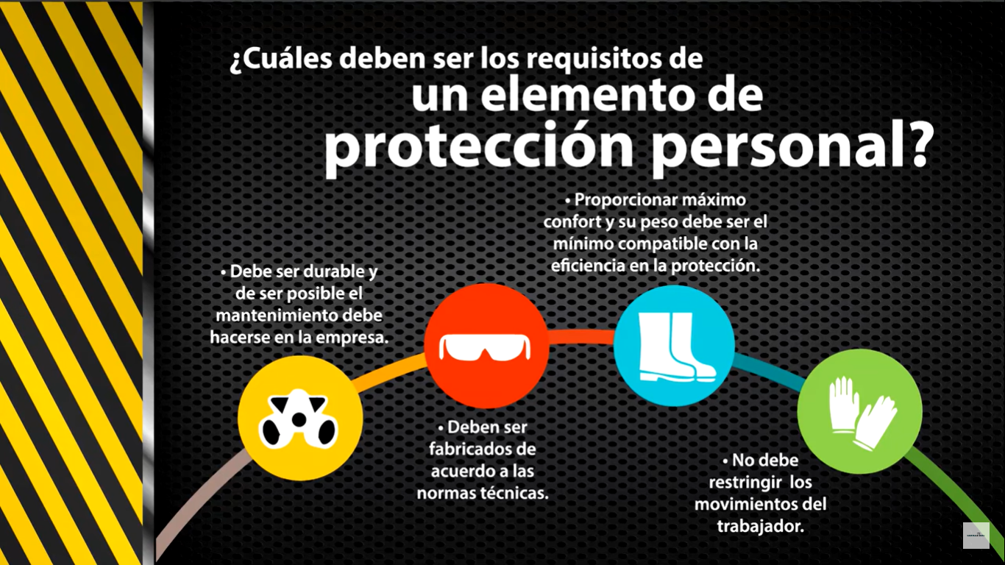

Slide 13
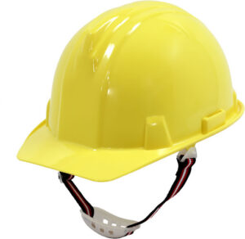
PROTECCIÓN PARA LA CABEZA
CASCOS DE SEGURIDAD:
Protege para caídas de objetos, golpes contra otros objetos, atrapamiento del pelo por máquinas en movimiento.
Norma ANSI 87-1

Slide 14
PROTECCIÓN OJOS Y CARA
Estos equipos, protegen: contra objetos y partículas proyectadas, polvos en el aire, resplandores, salpicaduras de líquidos, radiaciones, combinación de los anteriores.
TIPOS DE ELEMENTOS DE PROTECCIÓN VISUAL:
Norma ANSI 87-1
Gafas o lentes
Monogafas
(googles)
Escudos Faciales
(Careta)

Slide 15
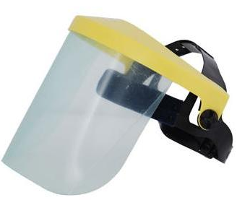
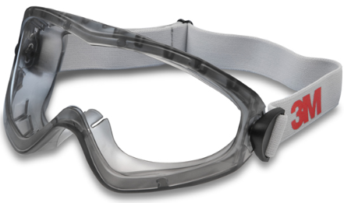
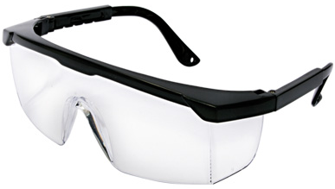
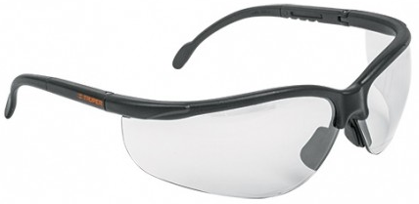
PROTECTOR VISUAL

Slide 16
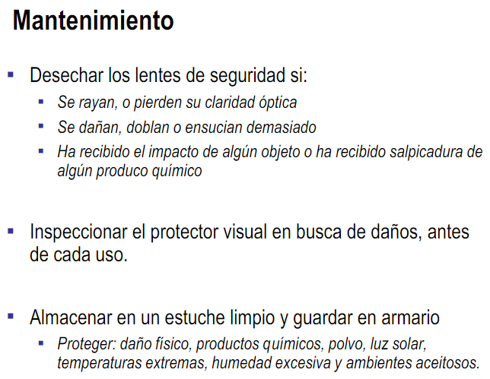

Slide 17
PROTECCIÓN AUDITIVA
Estos elementos protegen contra altos niveles de ruido.
A partir de 85 db es Obligatorio el equipo protector auditivo. (amoladora, taladro, lijadoras, otros)
Norma ANSI 2-3-19-1974
Orejera
Tapones

Slide 18

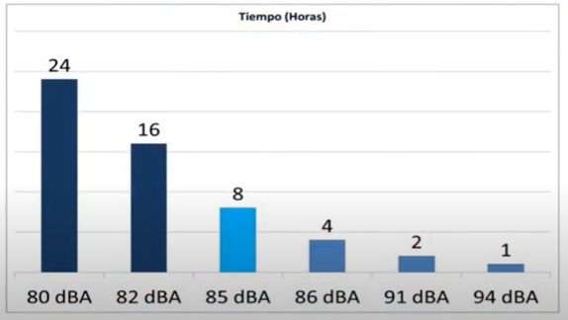

Slide 19
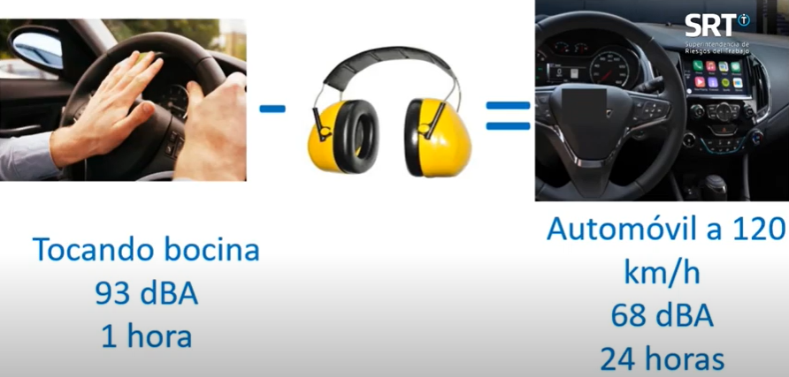

Slide 20
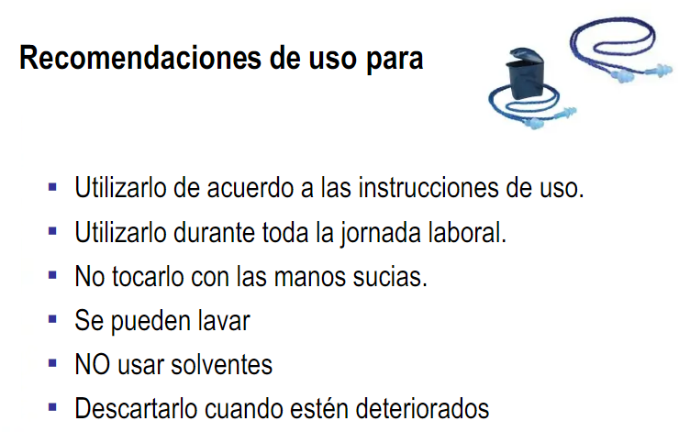
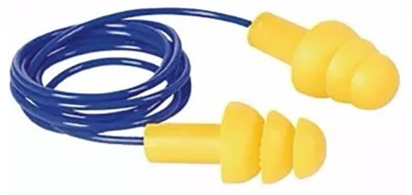

Slide 21
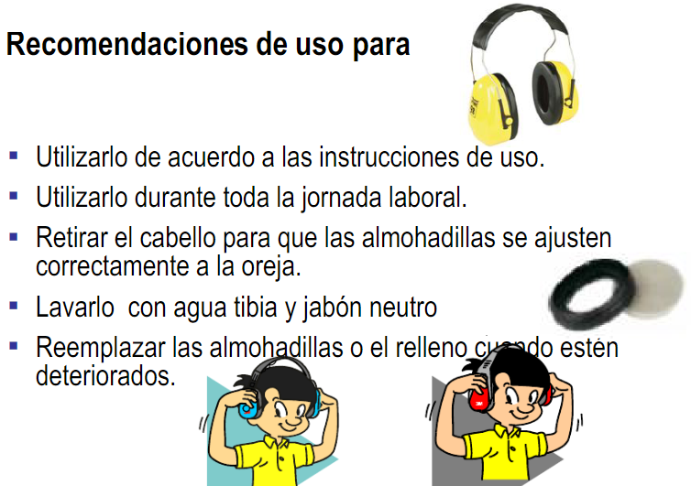

Slide 22
PROTECCIÓN RESPIRATORIA
Se trata de máscaras que protegen contra atmosferas contaminadas y tóxicas.
Norma ANSI 2-3-19-1974
Respirador con Filtro / Cartucho
mascarillas

Slide 23
PROTECCIÓN MANOS Y BRAZOS
Son básicamente los guantes de seguridad que protegen abrasiones, traumas, rasguños, cortaduras o laceraciones, aceite, ácidos cáusticos, solventes y otras sustancias químicas dependiendo el material del guante.
Resistencia química: Nitrilo, caucho natural, neopreno, poliéster, PVC.
(sustancias y concentraciones)
Resistencia física: vaqueta, carnaza, guantes de soldador.

Slide 24
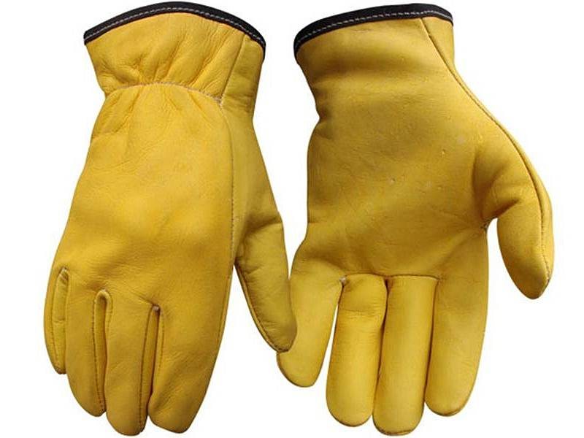
GUANTES DE VAQUETA
Se utilizan cuando se trabaja en un medio seco, para cargar pesos o trabajos mecánicos.

Slide 25
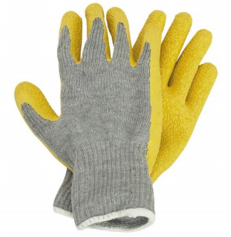
GUANTES GOMA O LÁTEX
Protegen cuando se trabaja en medios húmedos, con grasa o con polvo.

Slide 26
PROTECCIÓN PARA LOS PIES
Las botas y zapatos de seguridad protegen atrapamiento de dedos, deslizamiento en pisos, puntas filosas, contacto con materiales calientes o húmedos y contacto con productos químicos.
Norma ANSI Z-41
Aislamiento de acero
Botas plásticas o de caucho

Slide 27
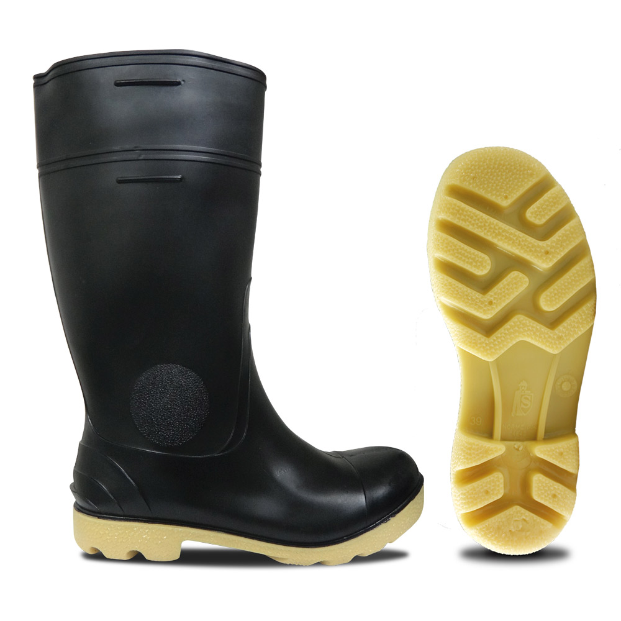
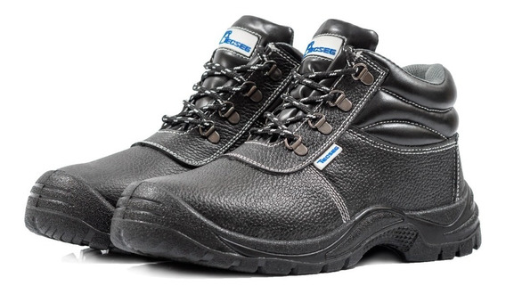
TIPOS DE BOTAS DE SEGURIDAD
Botas de goma: Son utilizados en ambientes húmedos (agua u otras sustancias químicas).

Slide 28
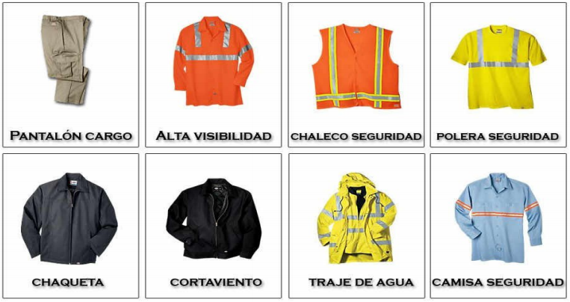
VESTIMENTA

Slide 29
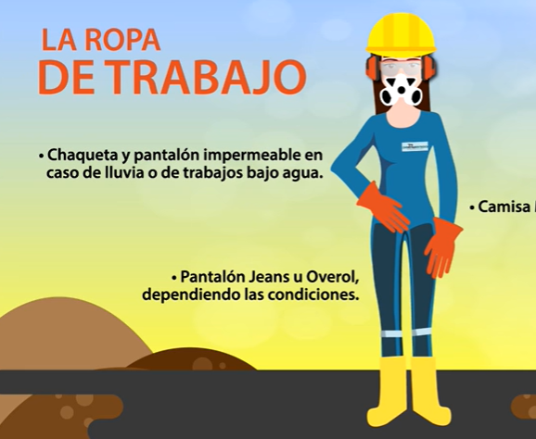

Slide 30
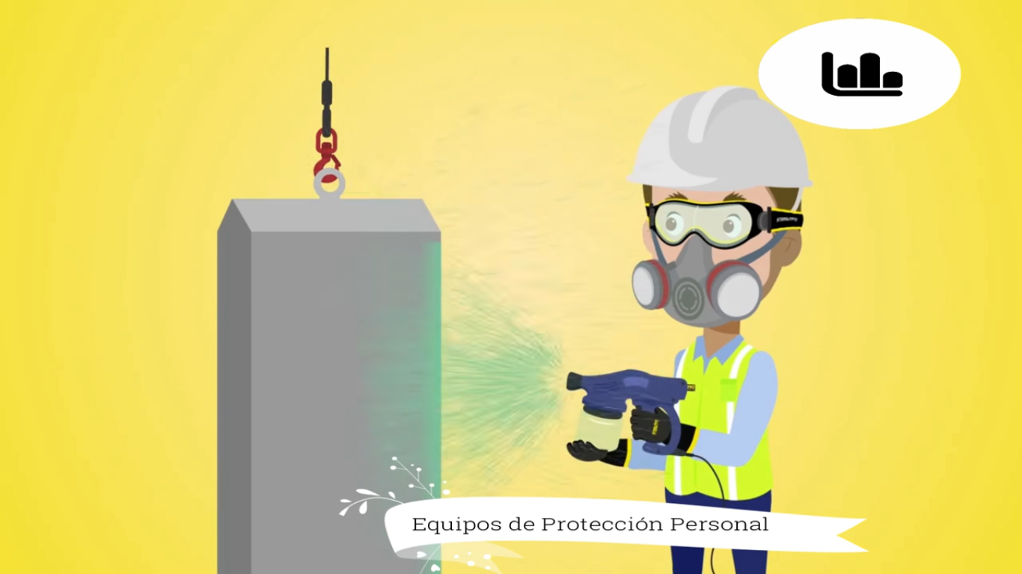

Slide 31
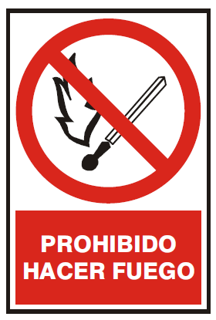
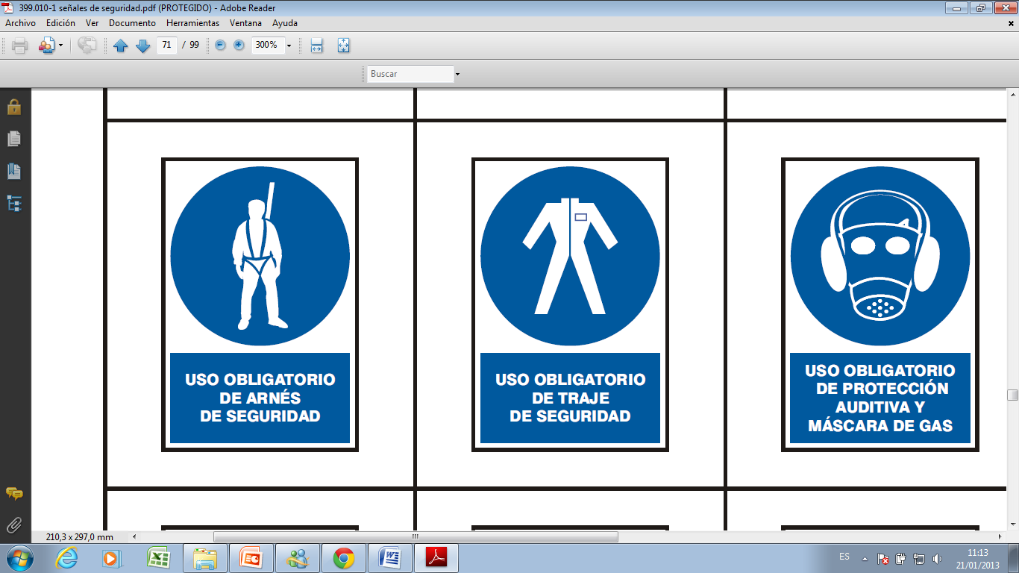
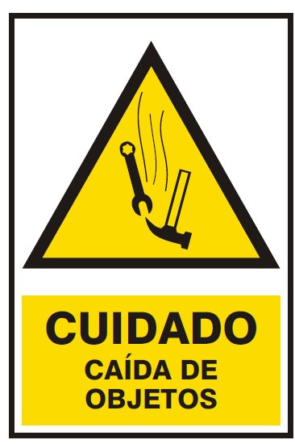
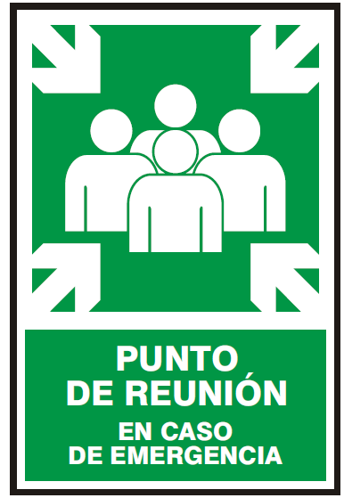
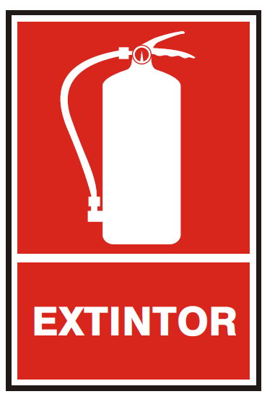
Normas Generales de SSO
SEÑALIZACIÓN Y CODIGO DE COLORES:
TIPOS DE SEÑALES:
CONDICION DE SEGURIDAD, EVACUACION Y EMERGENCIA
CONTRA INCENDIO
PROHIBITIVAS
OBLIGATORIAS
ADVERTENCIA

Slide 32
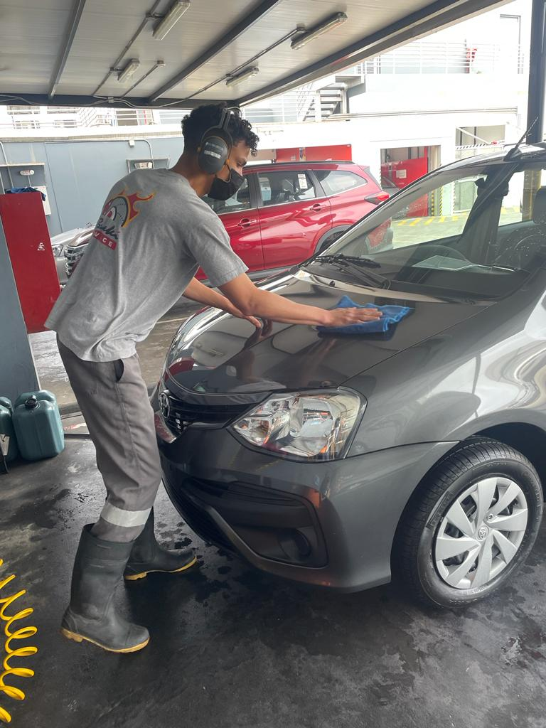

Slide 33
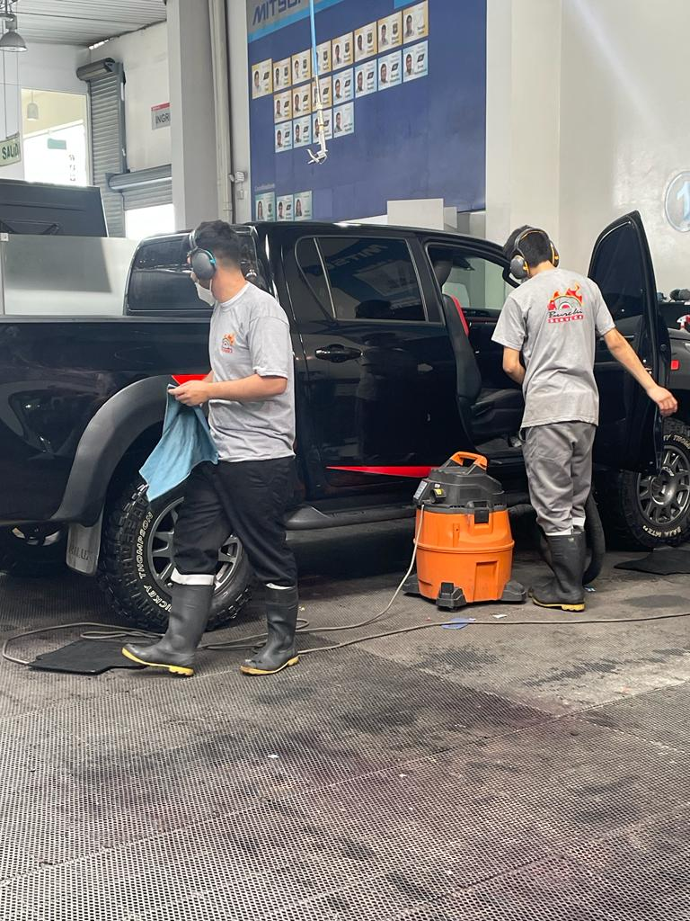

Slide 34
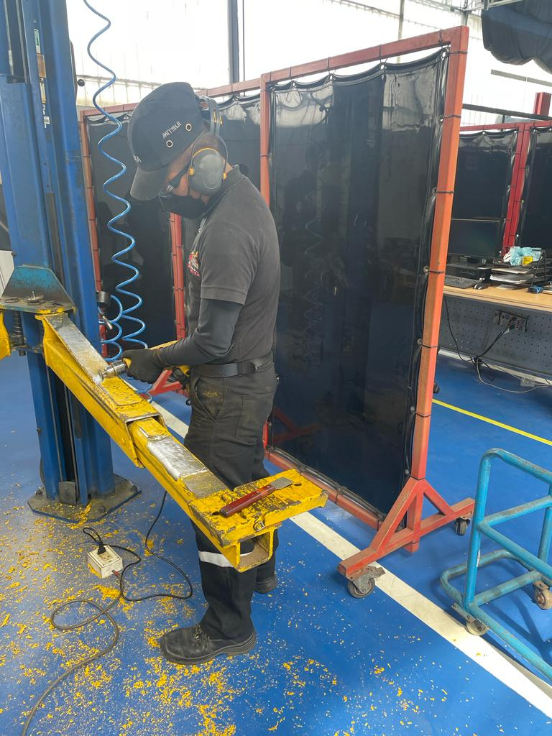

Slide 35
SI CUIDAS TU EQUIPO DE PROTECCIÓN ESTE TE CUIDARÁ
A TI…..

Slide 36

